Slide 1
Transport Layer
발표자- JiYong Kim

Slide 2
목차
Transports Layer 개요
다중화와 역다중화
TCP UDP

Slide 3
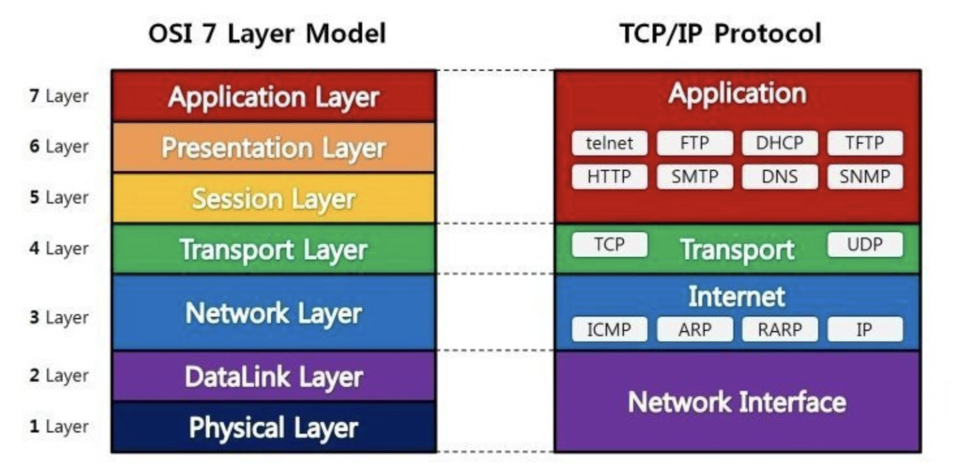
Transport Layer 개요

Slide 4
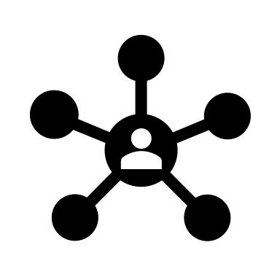

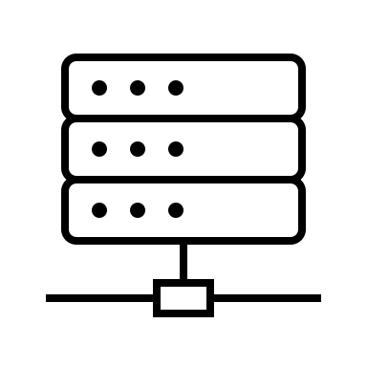
Transport Layer 개요
prgA
prgB
prgC
prgD
Network

Slide 5
Transport Layer 개요
요부분!!
요부분!!
prgA
prgB
prgC
prgD
Network
Host A
Host B

Slide 6
다중화 역다중화
<다중화>
<역다중화>
prgA
prgB
prgC
prgD
Network

Slide 7
TCP
< Transmission Control Protocol>
신뢰성 (Reliable)
패킷 손실, 중복, 순서바뀜 등이 없도록 보장
TCP 하위계층인 IP 계층의 신뢰성 없는 서비스에 대해 다방면으로 신뢰성을 제공
연결지향적 (Connection-oriented)
연결 관리를 위한 연결설정 및 연결해제
양단간 어플리케이션/프로세스는 TCP가 제공하는 연결성 회선을 통하여 서로 통신

Slide 8
UDP
< User Datagram Protocol>
- 신뢰성이 낮은 프로토콜로써 완전성을 보증하지 않으나,
- 가상회선을 굳이 확립할 필요가 없고 유연하며 효율적 응용의 데이터 전송에 사용
1. 비연결성이고, 신뢰성이 없으며, 순서화되지 않은 Datagram 서비스 제공
-
2. 실시간 응용 및 멀티캐스팅 가능
- 빠른 요청과 응답이 필요한 실시간 응용에 적합
3. 헤더가 단순함
- UDP는 TCP 처럼 16 비트의 포트 번호를 사용하나,
- 헤더는 고정크기의 8 바이트(TCP는 20 바이트) 만 사용
즉, 헤더 처리에 많은 시간과 노력을 요하지 않음

Slide 9
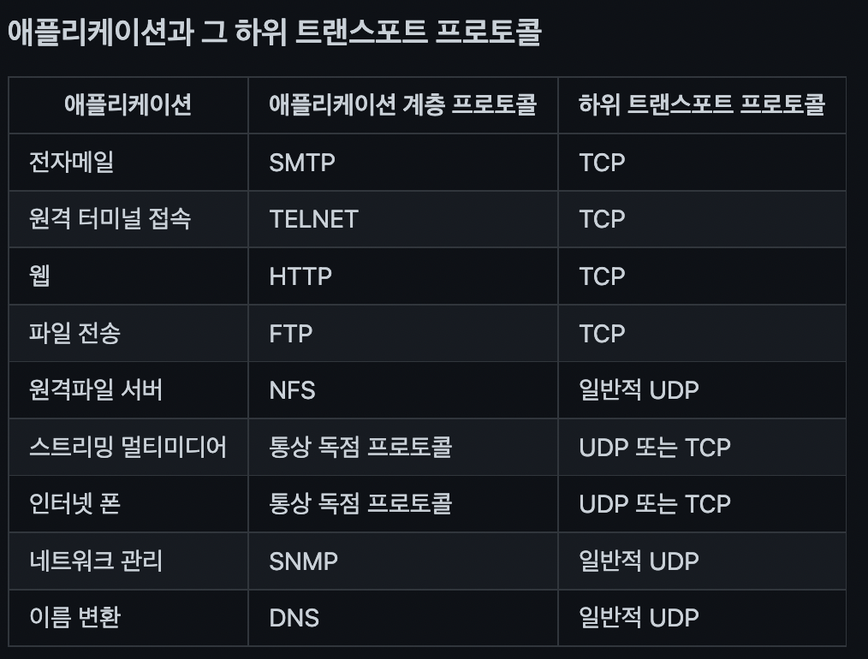

Slide 10
이상으로 발표 마치겠습니다. 감사합니다.

